Slide 1

Ведущие производители систем управления базами данных (СУБД)
Данная презентация посвящена ключевым игрокам на рынке систем управления базами данных (СУБД) и их влиянию на индустрию информационных технологий. Мы рассмотрим историю развития СУБД, проанализируем ключевые компании и их продукты, а также обсудим тренды и прогнозы на будущее.
by Шульга Евгений

Slide 2
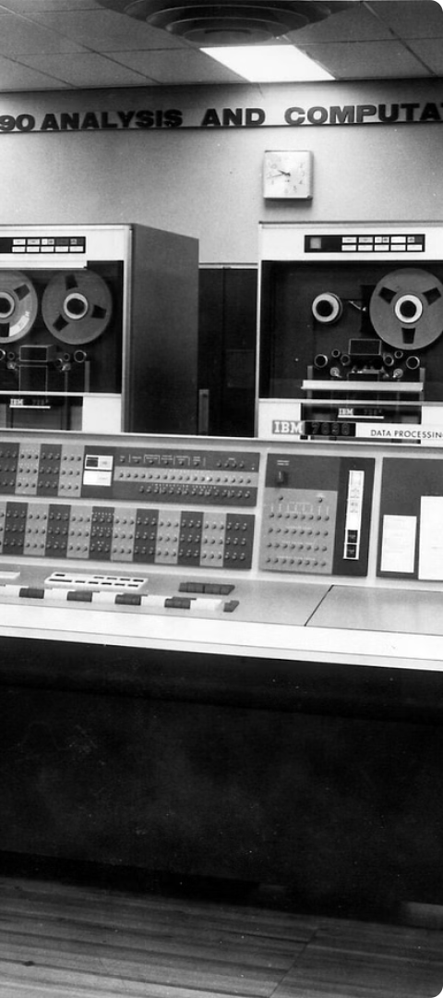
Исторический контекст
1
Ранние годы
Первые СУБД появились в 1960-х годах, например, IBM's IMS (Information Management System). Они были ориентированы на обработку транзакций и управление данными в крупных корпорациях.
2
Реляционные базы данных
В 1970-х годах Эдгар Кodd ввел концепцию реляционных баз данных (РБД), что привело к появлению таких систем, как Oracle, DB2 и SQL Server.
3
Современные СУБД
Современные СУБД, такие как NoSQL и cloud-native базы данных, отвечают потребностям больших данных, масштабируемости и высокой производительности.

Slide 3
Oracle Corporation
Обзор компании
Ключевые продукты
Инновации
Oracle Corporation - один из крупнейших разработчиков программного обеспечения, известный своими СУБД. Компания была основана в 1977 году и с тех пор стала лидером на рынке.
Oracle Database - ведущая СУБД, известная своей надежностью, функциональностью и масштабируемостью. MySQL - популярная open-source СУБД, особенно для веб-разработки.
Oracle известна своими инновациями в области СУБД, включая технологии in-memory computing, автоматизированное управление и облачные решения.

Slide 4
Microsoft
1
Продукты
2
Особенности
Microsoft предлагает широкий спектр СУБД, включая SQL Server для on-premises решений и Azure SQL Database для облачных платформ.
SQL Server известен своей интеграцией с другими продуктами Microsoft, например, Windows и .NET. Azure SQL Database обеспечивает масштабируемость и доступность в облаке.
3
Рыночное влияние
4
Новые технологии
Microsoft является одним из ведущих игроков на рынке СУБД, особенно в сегменте корпоративных решений.
Microsoft активно развивает новые технологии в области СУБД, включая машинное обучение и аналитику данных.

Slide 5
IBM
История
Продукты
IBM имеет богатую историю в разработке СУБД, начиная с IMS в 1960-х годах. Компания является одним из пионеров в области реляционных баз данных с DB2.
DB2 - широко используемая СУБД для корпоративных решений. Informix - СУБД с высокой производительностью, используемая для аналитики данных и транзакций.
Инновации
Вклад в отрасль
IBM известна своими инновациями в области СУБД, включая технологии in-memory computing, распределенные базы данных и управление большими данными.
IBM сделала значительный вклад в развитие стандартов СУБД и продвижение отрасли в целом.

Slide 6




SAP
SAP HANA
SAP Adaptive Server Enterprise
Интеграция с бизнес-процессами
Рыночное влияние
SAP HANA - in-memory СУБД, известная своей высокой производительностью и возможностями аналитики в реальном времени. Она используется для решения задач аналитики и управления бизнес-процессами.
SAP ASE - СУБД, ориентированная на корпоративные решения с высоким уровнем производительности и надежности. Она широко используется в системах планирования ресурсов предприятия (ERP).
SAP является крупным игроком на рынке СУБД, особенно в сегменте корпоративных решений для управления бизнес-процессами.
Продукты SAP тесно интегрированы с бизнес-процессами и системами планирования ресурсов предприятия. Они предоставляют решения для управления финансами, закупками, производством и другими ключевыми областями.

Slide 7
Open Source СУБД
Название
Описание
Применение
PostgreSQL
Популярная open-source СУБД, известная своей надежностью и функциональностью. Она поддерживает SQL и предлагает широкий набор функций.
Веб-разработка, корпоративные решения, аналитика данных
MongoDB
NoSQL СУБД, ориентированная на документообразные данные. Она предоставляет высокую производительность и масштабируемость.
Веб-разработка, мобильные приложения, большие данные
MySQL
Open-source СУБД, известная своей простотой использования и широким применением в веб-разработке.
Веб-разработка, CMS, приложения с большим количеством пользователей

Slide 8
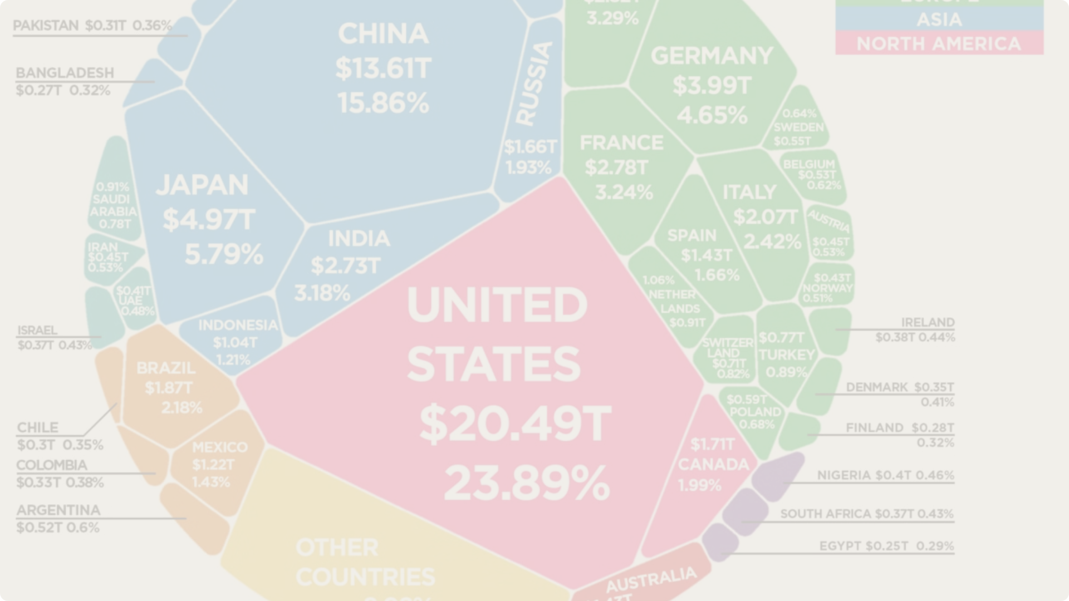



Анализ рынка
Доля рынка
Тренды
Прогнозы
Oracle, Microsoft и IBM являются ведущими игроками на рынке СУБД, занимая значительную долю рынка. Open-source СУБД, такие как PostgreSQL и MongoDB, также получают популярность.
Рынок СУБД характеризуется трендами на cloud-native решения, машинное обучение и аналитику данных. Все больше компаний переходят на облачные решения для управления данными.
Ожидается, что рынок СУБД будет расти в будущем, поддерживаемый ростом объемов данных и потребностей в аналитике. Облачные решения будут играть все более важную роль в этом сегменте.

Slide 9
Заключение
Ведущие производители СУБД играют ключевую роль в разработке и продвижении индустрии информационных технологий. Они предлагают широкий спектр решений, отвечающих потребностям разных сегментов рынка. В будущем ожидается дальнейшее развитие cloud-native решений, машинного обучения и аналитики данных, что приведет к появлению новых возможностей и инноваций в области СУБД.

